Slide 1
ПАРЕНТЕРАЛЬНОЕ ПИТАНИЕ НОВОРОЖДЕННЫХ
На основании клинических рекомендаций под редакцией академика РАН В.А.ВОЛОДИНА
2015
Хафизова Н.Р. Уфа, 2019

Slide 2
Парентеральным питанием называется такой вид нутритивной поддержки, при котором питательные вещества вводятся в организм, минуя желудочно-кишечный тракт. Показание к парентеральному питанию – энтеральное питание невозможно или недостаточно (не покрывает 90 % потребности в питательных веществах). Противопоказания к ПП – не проводится на фоне реанимационных мероприятий и начинается сразу после стабилизации состояния, ИВЛ и потребность в инотропной поддержке не является противопоказанием к проведению ПП.
Полное парентеральное питание – оно полностью компенсирует потребность в питательных веществах
Частичное парентеральное питание – часть потребности в питательных веществах компенсируется за счёт ЖКТ

Slide 3
Жидкость. Для чего она нужна? 1. Обеспечение экскреции мочи для элиминации продуктов обмена. 2. Компенсация неощутимых потерь воды. 3.Обеспечение формирования новых тканей :нарастание массы на 20 г/кг/сутки
В постнатальном периоде в зависимости от изменений водно-электролитного обмена выделяют три периода:
1. Транзиторный период. Происходит убыль массы тела. В этот период концентрация натрия в экстрацеллюлярной жидкости возрастает.
2. Период стабилизации массы. Потеря веса прекращается. Диурез остаётся сниженным до уровня 2-1 мл/кг/час.
3. Период стабильного нарастания массы тела: начинается обычно на 7-10 сутки жизни. Стоит задача - обеспечение физического развития. Здоровый доношенный прибавляет 7 г/кг/сутки, недоношенный - 20 г/кг/сутки с ЭНМТ и 15 г/кг/сутки у детей с весом 1800 г и более. Объём жидкости с учётом: объём энтерального питания, диуреза, динамики массы тела, уровня натрия.
Энтеральное питание в объёме до 25 мл/кг не учитывается при расчёте необходимой жидкости и нутриентов.

Slide 4
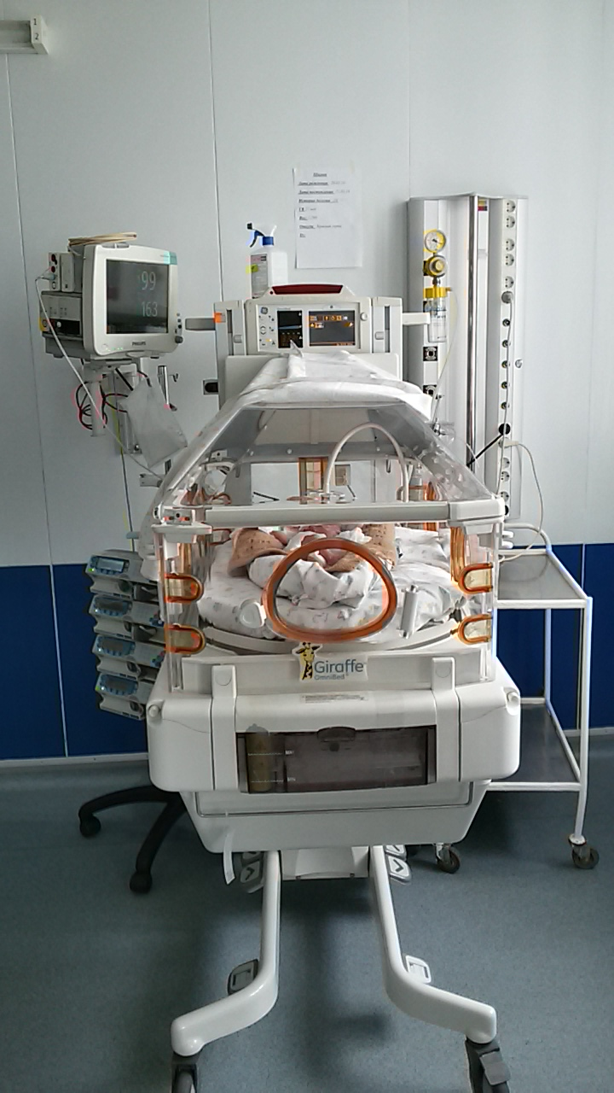
Парентеральное питание у новорождённых
Так выглядит реанимационное место в отделении реанимации новорождённых. Пациенты с весом менее 1,5 кг выхаживаются в кувезе

Slide 5
Ориентировочные потребности в жидкости у новорождённых
ВЕС | СУТОЧНЫЙ ОБЪЁМ ЖИДКОСТИ (МЛ/КГ/СУТ)
 | МЕНЕЕ 24 Ч | 1-2 СУТ | 2-3 СУТ | БОЛЕЕ 3 СУТ
МЕНЕЕ 750 Г | 90-110 | 110-150 | 120-150 | 130-190
750-999 Г | 90-100 | 110-120 | 120-140 | 140-190
1000-1499 | 80-100 | 100-120 | 120-130 | 140-180
1500-2500 | 70-80 | 80-110 | 100-130 | 110-160
БОЛЕЕ 2500 | 60-70 | 70-80 | 90-100 | 110-160

Slide 6
Порядок расчёта парентерального питания у недоношенных детей
1. Расчёт суточного объёма жидкости.
2. Расчёт объёма парентерального питания (с учётом объёма энтерального питания).
Расчёт суточного объёма раствора белка.
Расчёт суточного объёма жиров.
Расчёт суточного объёма электролитов.
Расчёт суточного объёма витаминов.
Расчёт суточного объёма углеводов.
Расчёт объёма вводимой жидкости, приходящейся на глюкозу.
Подбор объёмов растворов глюкозы.
Составление листа инфузионной терапии.

Slide 7
Расчёт жидкости, белка, жиров, углеводов, электролитов
1. M (кг) х доза жидкости (мл/кг/сутки) = суточная доза жидкости (мл/сутки).
Минимальное трофическое питание (менее 25 мл/кг/сутки), обязательно проводимое в первые сутки жизни, не учитывается в общем объёме жидкости.
2. М (кг)х доза белка (г/кг/сутки)х10=количество 10 % раствора аминокислот в мл на сутки.
3. Суточная доза жира (г/сутки)х5=количество 20% эмульсии жиров в мл на сутки
4. Расчёт дозы натрия при использовании физиологического раствора:
М(кг) х доза натрия (ммоль/л)=объём NaCl 0,9% (мл) : 0,15
Расчёт дозы натрия при использовании 10 % раствора хлорида натрия
М(кг) х доза натрия (ммоль/л)=объём NaCl 10 % (мл) : 1,7
5. Расчёт дозы калия
М (кг) х доза калия (ммоль/л) = объём К 4% (мл) : 0,56

Slide 8
Расчёт жидкости, белка, жиров, углеводов, электролитов
Расчёт дозы кальция
М (кг) х доза кальция (ммоль/л) х 3,3 = объём кальция глюконата 10% (мл)
М (кг) х доза кальция (ммоль/л) х 1,1= объём кальция хлорида 10% (мл)
Расчёт дозы магния
М( кг) х доза магния (ммоль/л) = объём магния сульфат 25% (мл) х2
Витамины
Солувит Н детский – 1 мл/кг/сутки - водорастворимый витамин
Виталипид Н детский – 4 мл/кг/сутки – жирорастворимый витамин, добавляется в жировую эмульсию
Углеводы
Вычисляем количество грамм глюкозы в сутки: умножаем вес ребёнка в килограммах на расчётную дозу скорости утилизации глюкозы и умножаем на коэффициент 1,44
СУГ (мг/кг/мин) х м (кг) х 1,44 = доза глюкозы (г/сут)

Slide 9
МОНИТОРИНГ ПРИ ПРОВЕДЕНИИ ПАРЕНТЕРАЛЬНОГО ПИТАНИЯ
Одновременно с началом парентерального питания сделать общий анализ крови и
определить:
Концентрацию глюкозы в крови;
Концентрацию электролитов (K, Na, Ca);
Содержание Общего/прямого билирубина, трансаминаз в сыворотке крови;
Содержание триглицеридов в плазме.
Во время парентерального питания необходимо ежедневно определять:
Динамику массы тела;
Диурез;
Концентрацию глюкозы в моче;
Концентрацию электролитов (K, Na, Ca);
Концентрацию глюкозы в крови (при увеличении скорости утилизации глюкозы – 2 раза в сутки);
Содержание триглицеридов в плазме (при увеличении дозы жиров).
При длительном парентеральном еженедельно выполнять общий анализ крови и
определять
Электролиты (K, Na, Ca);
Содержание Общего/прямого билирубина, трансаминаз в сыворотке крови;
Содержание триглицеридов в плазме;
Уровень креатинина и мочевины в плазме.

Slide 10
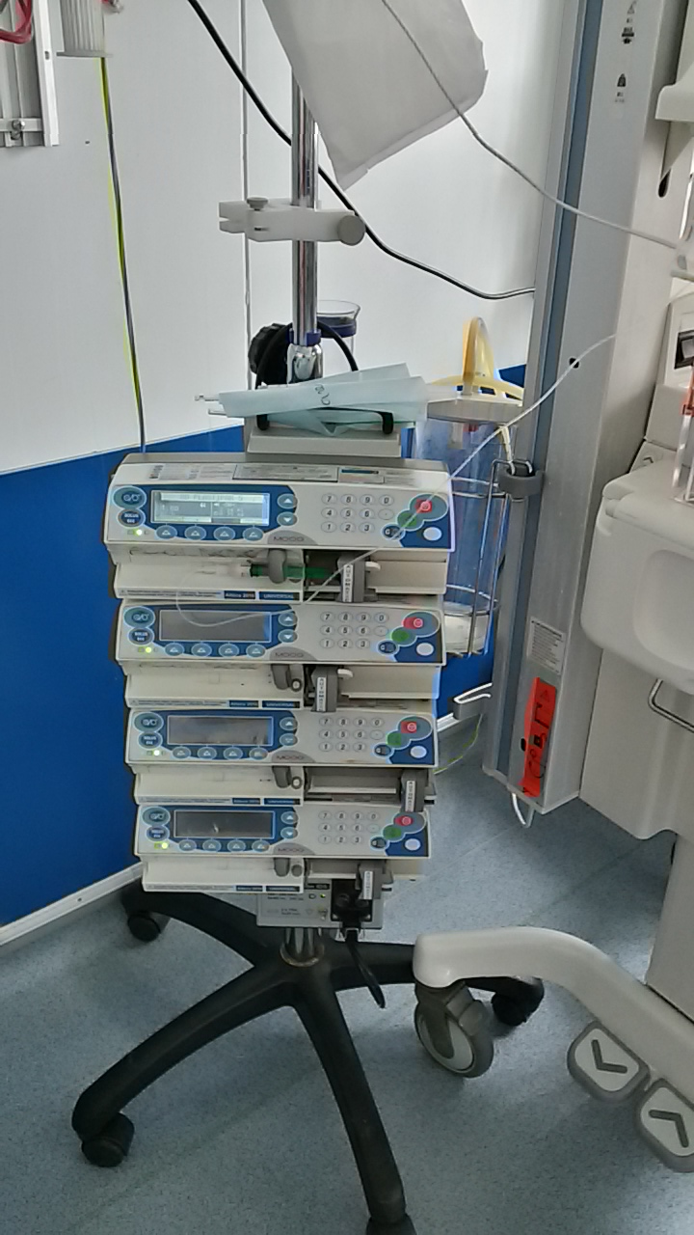
Парентеральное питание у новорождённых
ИНФУЗИОННАЯ СТОЙКА ДЛЯ ПРОВЕДЕНИЯ ИНФУЗИОННОЙ ТЕРАПИИ

Slide 11
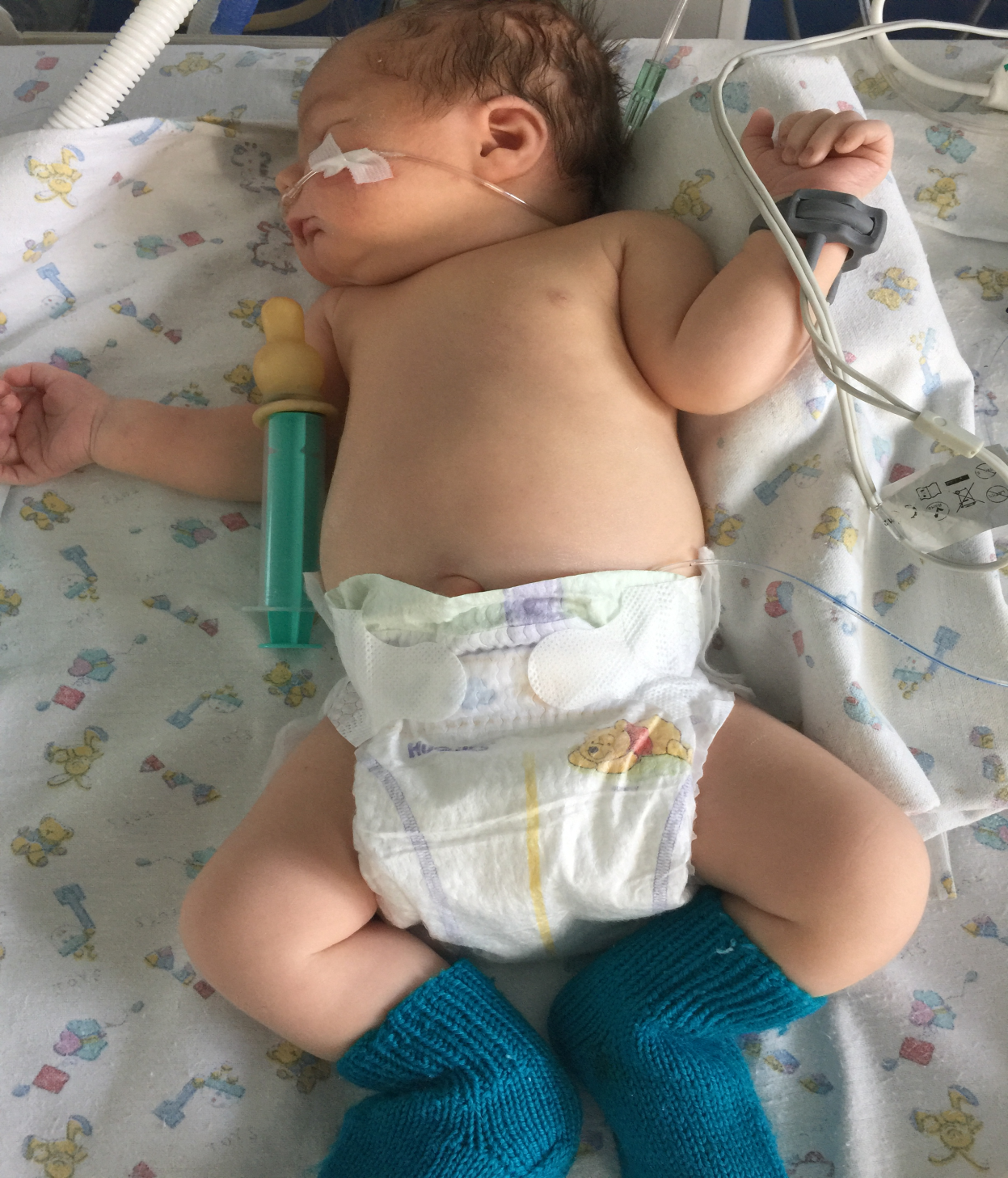
ПАРЕНТЕРАЛЬНОЕ ПИТАНИЕ У НОВОРОЖДЁННЫХ
Проведение инфузионной терапии через пупочный катетер

Slide 12
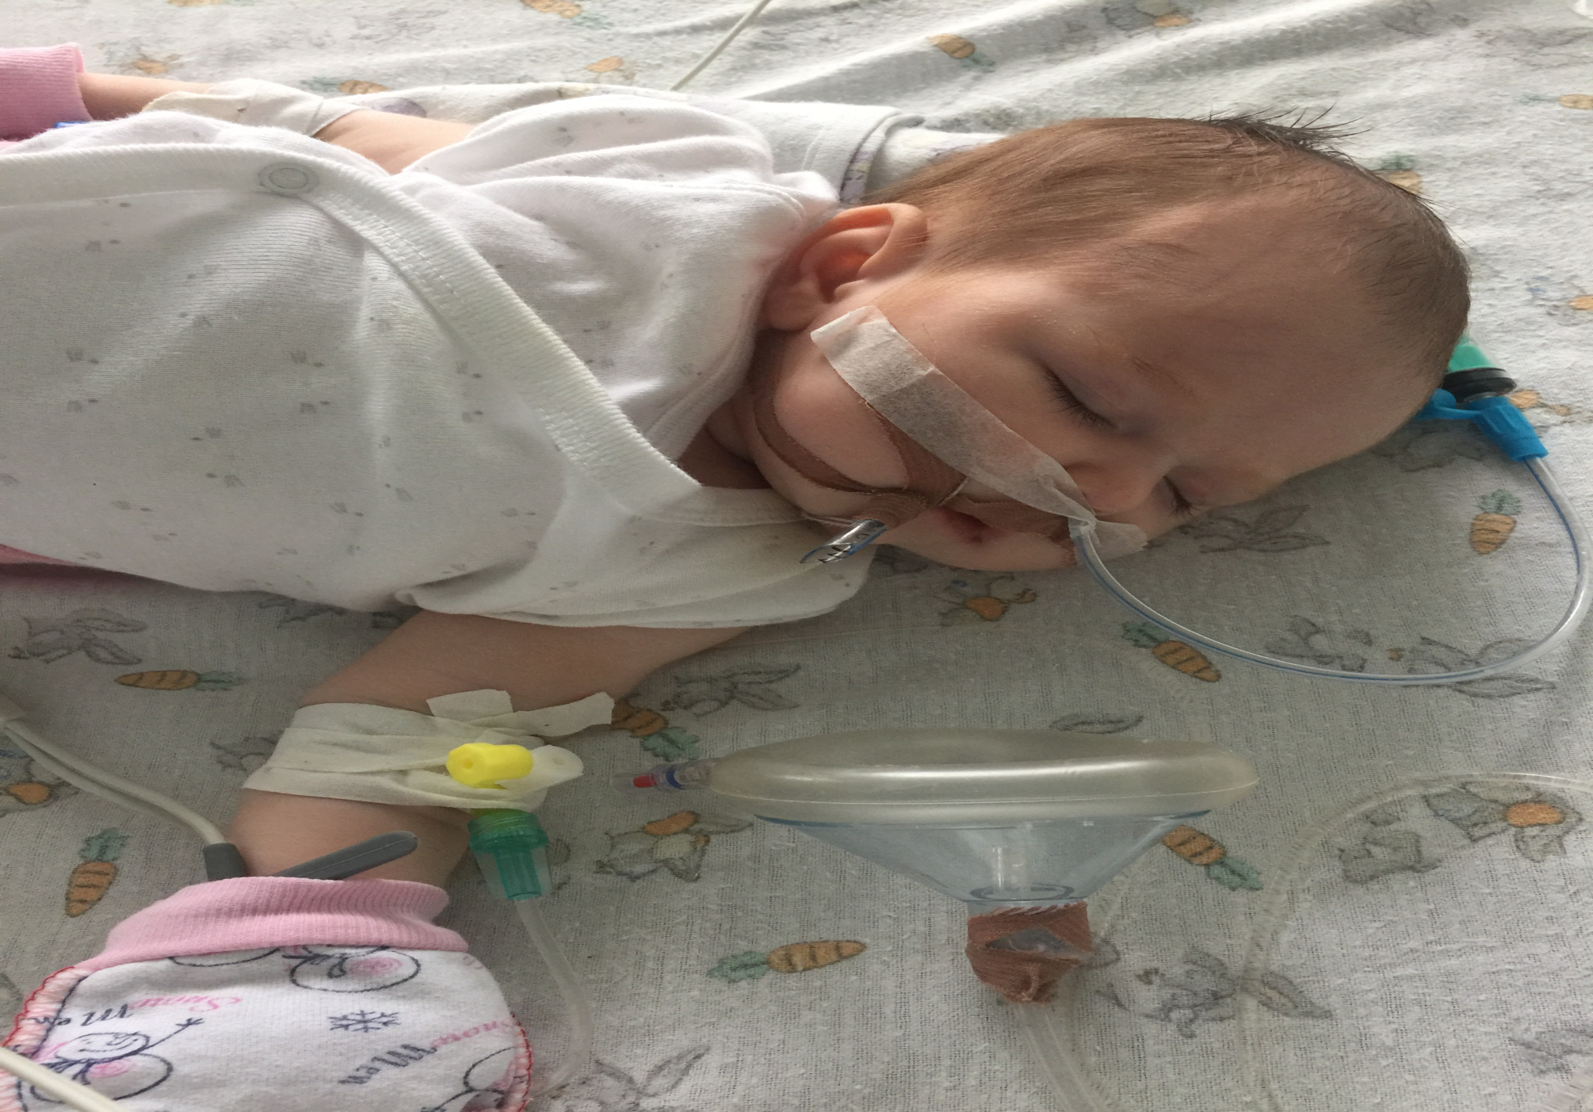
ПРОВЕДЕНИЕ ИНФУЗИОННОЙ ТЕРАПИИ ЧЕРЕЗ ПЕРИФЕРИЧЕСКИЙ КАТЕТЕР

Slide 13
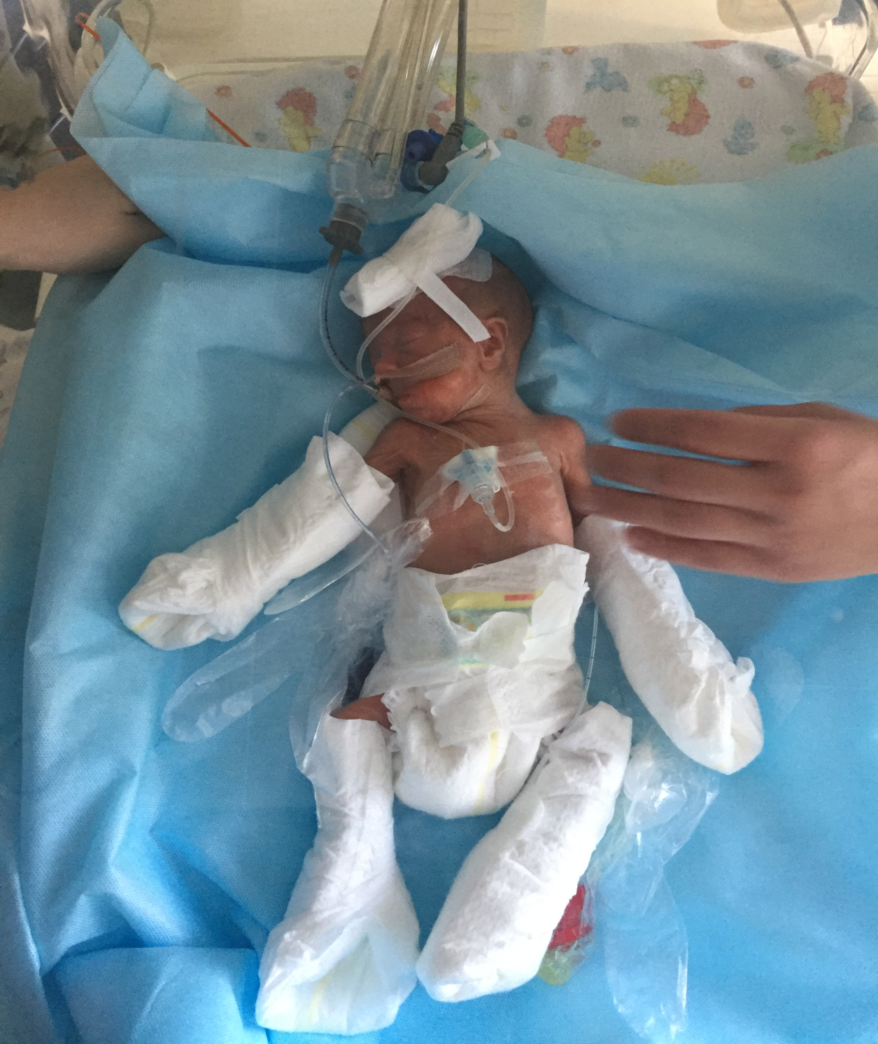
Парентеральное питание у новорождённых
ПРОВЕДЕНИЕ ИНФУЗИОННОЙ ТЕРАПИИ ЧЕРЕЗ ПОДКЛЮЧИЧНЫЙ КАТЕТЕТ - ЦЕНТРАЛЬНЫЙ ВЕНОЗНЫЙ ДОСТУП

Slide 14
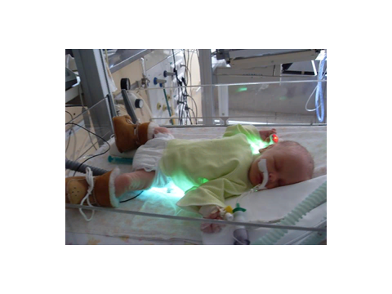

Slide 15
РАСЧЁТ ПРОГРАММЫ ИНФУЗИОННОЙ ТЕРАПИИ ГБУЗ РДКБ, АРО2
Фамилия Дата рождения Возраст Вес при рождении Вес текущий
Расчёт на вес при рождении/вес текущий
Энтеральное питание смесь/грудное молоко объём в сутки
СУГ мг/кг/мин . Доза углеводов= СУГ х вес х 1,44 = гр/сутки
 | объём | углев | белки | жиры | Са | Na | K | Mg | витам
Физ. Потр.
энтерально
ПП
Всего
Ккал/сут

Slide 16
РАСЧЁТ ПРОГРАММЫ ИНФУЗИОННОЙ ТЕРАПИИ НА 20.03.2019.
Фамилия Мусина Дата рождения 20.03.2019 Вес при рожд 3 кг. Вес факт 3 кг
Расчёт на вес при рождении/фактический вес - фактический 3 кг
ЭНТЕРАЛЬНОЕ ПИТАНИЕ – СМЕСЬ/МОЛОКО ГРУДНОЕ -
ПО 4 МЛ СКОЛЬКО РАЗ 8 , ИТОГО 32 мл/сутки - это питание трофическое, то есть до 25 мл/кг и оно не учитывается при составлении парентерального питания
СУГ - скорость утилизации глюкозы = МГ/КГ/МИН. Доза глюкозы = СУГ х масса тела, в кг, х 1,44 = гр/сутки,
5 х 3х1,44 = 21,6 грамма, 22 грамма округлённо
 | Объём 80 мл/кг | угл | белки | жиры | Са | Na – в первые двое суток не назначается | K - в первые двое суток не назначается | Mg | Виталипид | Солу вит
Физ потр | 240 мл | 22 г | 1,3 г/кг | 1 г/кг | 1,3 мл/кг | - | - | 0,2 мл/кг | 4 мл/кг | 1 мл/ кг
Энтер | 32 мл
ПП | 240 | 22 | 4 | 3 | 4 мл |  |  | 0,6 мл | 12 мл | 3 мл
Всего | 240

Slide 18
ПРАВИЛО КРЕСТА И РАСЧЁТ ИНФУЗИИ
        ПРАВИЛО КРЕСТА:
20% 2
12%
10% 8.
(180: 10) х 2 = 36 мл 20% глюкоза, (180:10) х 8 = 144 мл 10 % глюкоза.
РАСЧЁТ ИНФУЗИИ
Sol. Glucosae 10% 144 ml
Sol. Glucosae 20% 36 ml
Sol. Aminoven 10% 40 ml
Sol. Calcii cloridi 10 % 4 ml
Sol. Magnii sulfatis 25 % 0,6 ml
Heparin 50 ЕД/мл 0,1 ед/мл 0, 4 ml,
∑ 224 МЛ, скорость 9,3 мл/час
Em. Smoflipid 20% 15 ml, Vitalipid 12 ml
∑ 27 мл, скорость 1,1 мл/час

Slide 19
РАСЧЁТ ПРОГРАММЫ ИНФУЗИОННОЙ ТЕРАПИИ НА
23
.03.2019.
ГБУЗ РДКБ АРО2
Фамилия
Сафина
Дата рождения
18.03.2019
3
,6
3,4
Вес при рожд
кг. Вес факт
кг
-
вес при рождении 3,6
кг
Расчёт на вес при рождении/фактический вес
.
5 СУТКИ ЖИЗНИ.
ЭНТЕРАЛЬНОЕ ПИТАНИЕ
СМЕСЬ
NAN
OPTI
PRO
–
СМЕСЬ
/МОЛОКО ГРУДНОЕ
-
(67
ККАЛ/100 МЛ; 1,24 Г БЕЛКА/100 МЛ; 7,5 Г УГЛЕВОДОВ/100 МЛ; 3,6 Г ЖИРОВ/100 МЛ СМЕСИ)
ПО
15
МЛ
8
120
СКОЛЬКО РАЗ
, ИТОГО
мл/сутки
-
это питание
НЕ трофическое, то есть 33 мл/кг и оно
учитывается при
составлении парентерального питания
. В биохимии крови натрий 135 ммоль/л.; калий 3,5 ммоль/л, кальций 0,9 мм
оль/л
–
гипокальциемия.
СУГ
–
скорость утилизации глюкозы ( от 4 до 12 мг/кг/мин)
= МГ/КГ/МИН. Доза глюкозы = СУГ
х
масса тела, в кг, х 1,44 = гр/сутки,
7 х 3х1,44 = 36,3 грамма, 36 грамм
округлённо
Объём
угл
белки
жиры
Са
Na
K
Mg
Виталипид
Солувит
115
жирорастворимый
водоростворимый
мл/кг
витамин
витамин
Физ
414
мл
36
г
2
г/кг
3
г/кг
1,3
мл/кг
2 ммоль/кг
2 ммоль/кг
0,2
4 мл/кг
1
мл/
потр
7,2 г
10,8
4,7 мл
7,2 ммоль
7,2 ммоль
мл/кг
14,4 мл
К
г
36 мл 0,9 %
14,4 мл
4%
0,7 мл
3,6 мл
натрия
калия хлорида
хлорида
Энтер
120
мл
9
1,5
4,32
ПП
294 мл
27 г
5,7 г
6,5
4
,7
мл
0,6 мл
12 мл
3 мл
Всего
414 мл
Аминовен = 5,7 г х 10 = 57
мл 10% аминовен
Смуфлипид = 6,5 г х 5 = 32,5
мл 20% Смуфлипи
. Итого: 57 мл (аминовен) + 32,5 мл (
смуфлипид ) + 4,7 мл (кальция хлорид) + 36 мл (физ. раствор)+
14,4 мл (калия хлорид)+ 0,6 мл (магнезия)+ 15 мл (витамины) = 160 мл. На долю глюкозы 134 мл.
27 граммов
–
134
мл

Slide 20
РАСЧЁТ ПРОГРАММЫ ИНФУЗИОННОЙ ТЕРАПИИ

Slide 21
Окончательный лист инфузионной терапии
Sol. Glucosae 20% 134 ml
Sol. Aminoven 10% 57 ml
Sol. Natrii cloridi 0,9 % 36 ml
Sol. Kalii cloridi 4% 14,4 ml
Sol. Calcii cloridi 10 % 4,7 ml
Sol. Magnii sulfatis 25 % 0,6 ml
Soluvit 3,6 ml
Heparin 50 ЕД/мл 0,1 ед/мл 0, 5 ml,
∑ 250 ml, скорость 10,4 мл/час
2. Em. Smoflipid 20% 32,5 ml,
Vitalipid 12 ml
∑ 33,5 ml скорость 1,4 мл/час

Slide 22
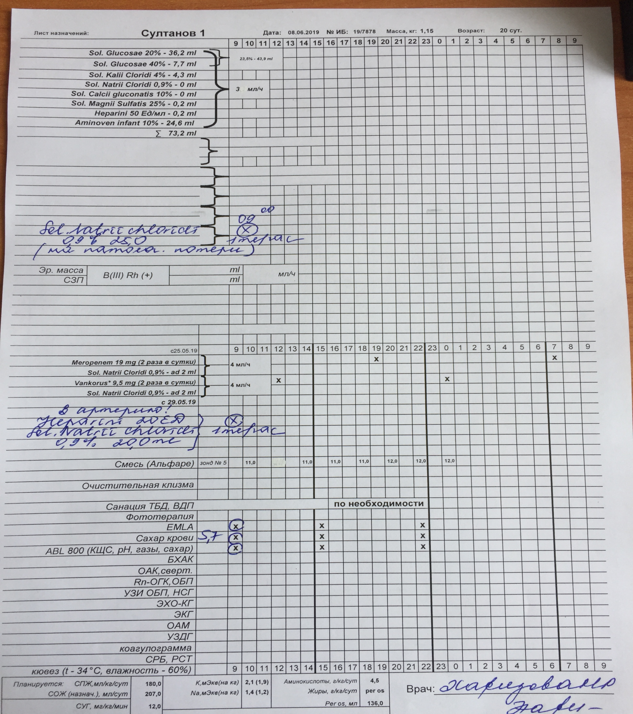
ЛИСТ НАЗНАЧЕНИЙ
В ВЕРХНЕЙ ЧАСТИ ОСНОВНАЯ ИНФУЗИЯ, НИЖЕ КАРДИОТОНИКИ, ФЕНТАНИЛ – КАПЕЛЬНЫЕ ИНФУЗИИ.
В СЕРЕДИНЕ – АНТИБИОТИКИ, НИЖЕ СТРУЙНЫЕ ПРЕПАРАТЫ.
В НИЖНЕЙ ЧАСТИ ПИТАНИЕ .
ДАЛЕЕ - ОБСЛЕДОВАНИЯ

